Slide 2
VACEM SEDE CARTAGO
La Fundación Voy a Cambiar el Mundo Sede Cartago,
presenta el informe de la actividad llevada a cabo el 11 de agosto,
denominada Honestidad y Responsabilidad, en la que las diferentes
escuelas hicieron uso de varios métodos que permitieron trabajar
ambos valores de forma clara. Así mismo, se realizó
la segunda jornada de salud visual que estuvo a cargo del
Optómetra Felipe Zuluaga.

Slide 3
HONESTIDAD Y RESPONSABILIDAD
Dos valores que contribuyen al buen desarrollo de la personalidad de nuestros niños, a su formación como seres humanos, integrantes de una sociedad, al respeto por si mismos, y que además son fundamentales son la HONESTIDAD y la RESPONSABILIDAD.
“La honestidad consiste en comprometerse y expresarse con coherencia y autenticidad, decir la verdad, de acuerdo con los valores de verdad y justicia. Se trata de vivir de acuerdo a como se piensa y se siente. En su sentido más evidente, la honestidad puede entenderse como el simple respeto a la verdad en relación con el mundo, los hechos y las personas; en su lado opuesto esta el autoengaño y este hace que perdamos la perspectiva con respecto a la honestidad de los propios actos, obviando todas aquellas visiones que pudieran alterar nuestra decisión.

Slide 4
HONESTIDAD Y RESPONSABILIDAD
La honestidad es uno de los valores y componentes más importantes de una personalidad saludable, si entendemos por esta la capacidad de obrar el bien en todas las distintas relaciones y actividades que las personas sostienen.
Por otra parte la responsabilidad es un valor que está en la conciencia de la persona, que le permite reflexionar, administrar, orientar y valorar las consecuencias de sus actos, siempre en el plano de lo moral. La persona responsable es aquella que actúa conscientemente siendo él la causa directa o indirecta de un hecho ocurrido”.
Por lo anterior consideramos que nuestros niños necesitan conocer y entender de manera esencial ambos valores ya que son definitivos e importantes en su formación.

Slide 5
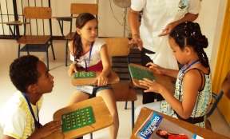
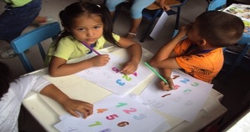
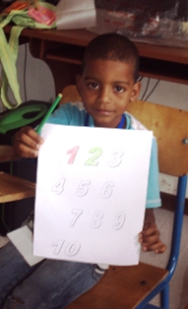
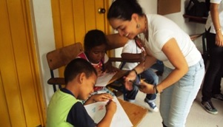
MATEMATICAS
En esta ocasión y de acuerdo al resultado obtenido en la primera actividad la escuela de matemáticas utilizó varios métodos que permitieron a nuestros niños y niñas aprender de forma amena y divertida que el mundo de las matemáticas es muy entretenido.

Slide 6
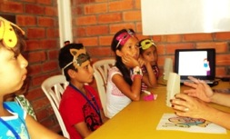
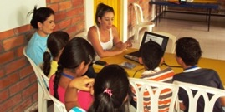
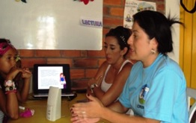
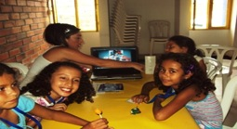
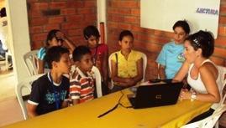
LECTURA
La escuela de lectura se apoyo en fabulas, presentaciones y textos que permitieron a los niños tener claridad sobre la importancia de ser personas honestas y responsables, entendiendo que ambos valores son definitivos para una sana convivencia y para su formación como personas integras.

Slide 7
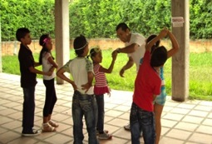
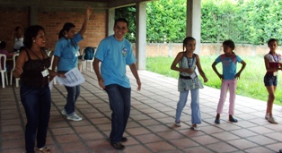
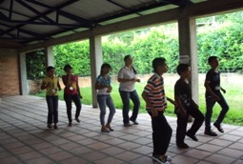
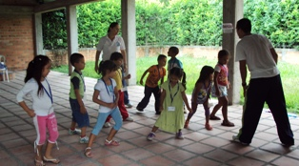
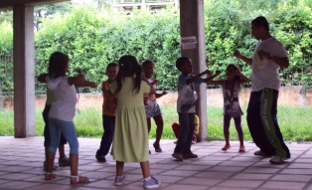
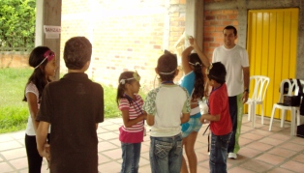
DANZAS
La escuela de danzas dirigida por el profesor Ebert, se enfoco en enseñar los pasos básicos de varios bailes típicos de nuestro país, cumbia, mapale, entre otros, con el fin de que los niños y niñas conocieran y se familiarizaran con dichos bailes, es así como disfrutaron al compas de la música descubriendo a su vez la agilidad y la capacidad que tienen, tanto que contagiaron a varios integrantes del grupo de apoyo quienes se animaron a seguirles el paso.

Slide 8
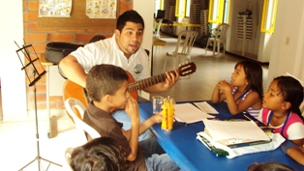
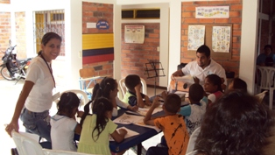
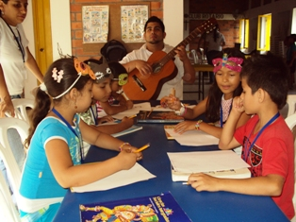
MÚSICA
La escuela de música desarrollo varias actividades, entre las que estaban, familiarizar a los niños con un instrumento musical, la guitarra, darles a conocer sus partes, así como las diferentes notas musicales, hubo espacio para cantar, reír y aprender.

Slide 9
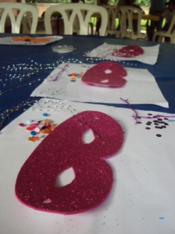
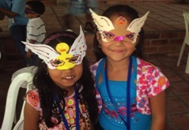
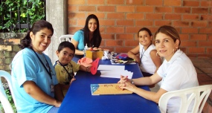
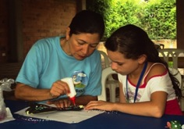
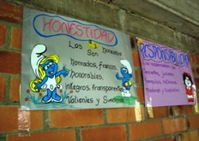
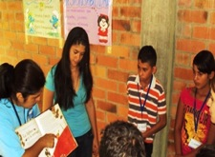
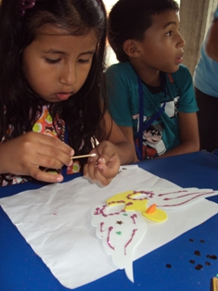
TEATRO
El Teatro es arte, es ingenio, es cultura, es por esto que esta escuela didácticamente se apoyo la elaboración de mascaras y en la lectura de textos que permitieron de manera clara entender a niños y niñas la importancia de ser personas honestas y responsables.

Slide 10
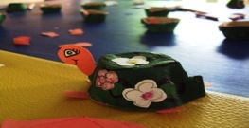
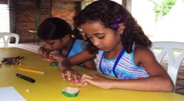
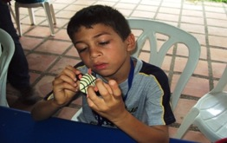
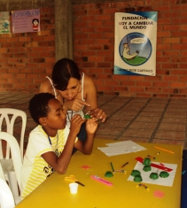
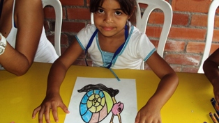
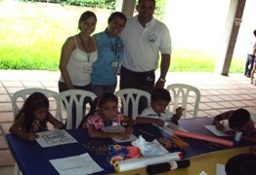
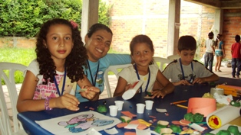
MANUALIDADES
Con ingenio y creatividad, esta escuela brindo a los niños y niñas, diferentes formas de potencializar sus habilidades, mostrando opciones divertidas y entretenidas, lo que permitió contar con la atención de los chiquitines.

Slide 11
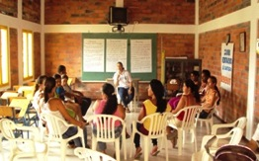
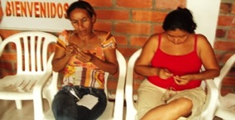
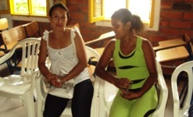
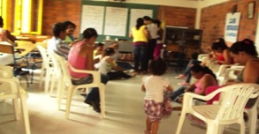
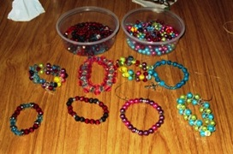
ESCUELA DE PADRES
Dentro de los objetivos de la escuela de padres esta trabajar con ellos los valores que se desarrollan en cada actividad, socializarlos, comprenderlos y darles a conocer la importancia de ponerlos en practica. Asi mismo, se cuenta con el compromiso de brindarles talleres de emprendimiento. En esta ocasión una de las madres, Mary Luz Rodríguez M., fue quien enseñó a las demás la forma de hacer lindas pulseras.

Slide 12
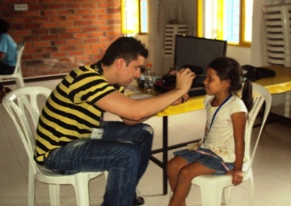
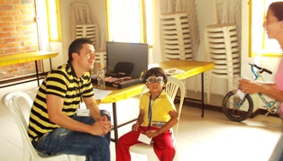
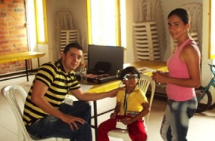
SALUD VISUAL
Continuando con la jornada de salud el Dr. Felipe Zuluaga, Optómetra, de forma paralela, realizo el examen visual a los niños y niñas que estaban pendientes. Entregando un diagnostico acertado, confiable y muy profesional.

Slide 13
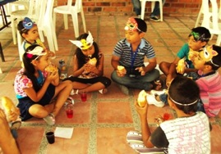
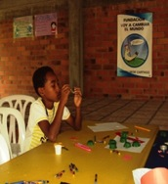
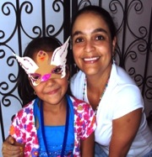
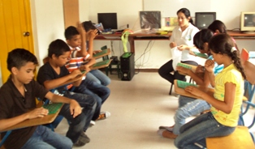
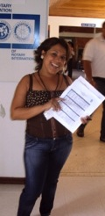
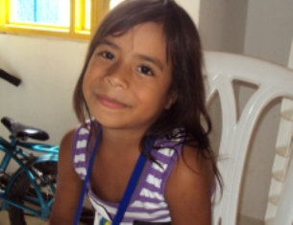
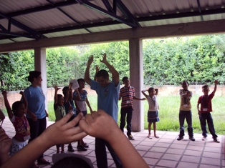
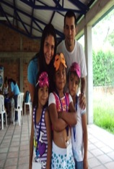
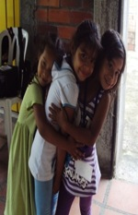
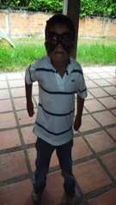
MOMENTOS PARA COMPARTIR, SIN PALABRAS

Slide 14
VACEM SEDE CARTAGO
“HAY TANTA GENTE BUENA EN EL MUNDO QUE….
BASTARIA UN SEGUNDO, PARA BORRAR TODO EL MAL”
ALBERTO PLAZA

